Slide 1
TEORI LOKASI
Dari Von Thunnen

Slide 2
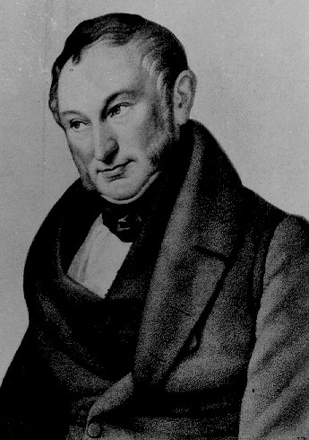
VON THUNEN (1783-1850)

Slide 3
Teori Lokasi: Von Thunen (1)
SEJARAH
Pengamatan terhadap pola pertanian
Hasil pengamatan ditemukan bahwa wilayah yang terdekat dengan pusat merupakan wilayah budidaya/ pengelolaan produk pertanian yang tidak awet.
Makin jauh ke pusat produk pertanian makin awet
Berdasarkan keawetan produk pertanian dan biaya angkutan daerah yang berdekatan dengan pasar cocok untuk produk yang lekas rusak → lingkaran lokasi

Slide 4
Teori Lokasi: Von Thunen (2)
Von Thunen: menciptakan konsep penggunaan lahan pertanian, BERDASARKAN
Asumsi:
Pasar dari komunitas “isolated state”→masyarakat mandiri dan tidak dipengaruhi oleh lingkungan luar
Lahan homogen
Tidak ada sungai, gunung dan hambatan lain.
Kondisi tanah, iklim dan faktor lain seragam.
Tidak ada jaringan transportasi, kereta kuda (sapi?), milik petani itu sendiri.
Petani → bertujuan mendapatkan keuntungan.

Slide 5
Konsep tentang Land Rent (Sewa Lahan)
Makin dekat ke pusat, harga sewa lahan makin mahal
Makin jauh ke pusat, harga sewa lahan makin murah

Slide 6
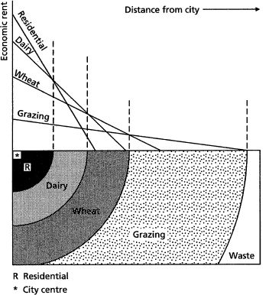
Grafik Land rent menurut von Thunen

Slide 7
Konsep Guna Lahan Pertanian menurut Von Thunen
Seperti lingkaran-lingkaran

Slide 8
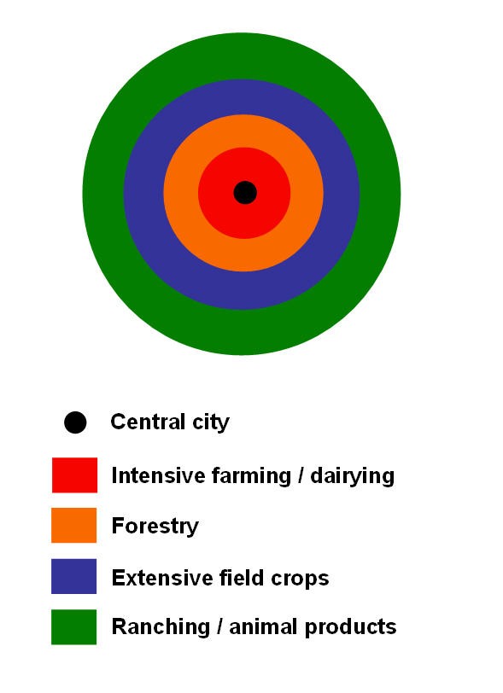

Slide 9
